Slide 1
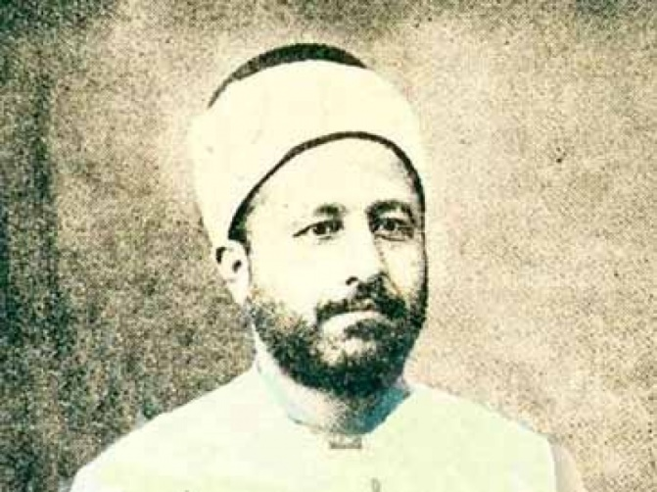
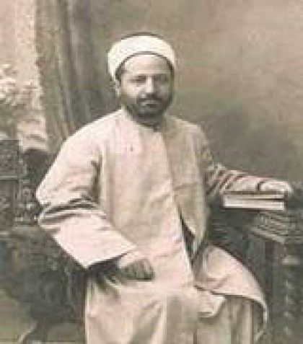
TOKOH PEMBAHARU ISLAM
RASYID RIDHA
Di susun oleh:
Ivan Aldiansyah
M.Rizky Setya
Sri Rahayu
XI–RPL2

Slide 2
RASYID RIDHO
Muhammad Rasyid Ridha dilahirkan di Qalmun wilayah pemerintahan Tarablus Syam pada tahun 1282-1354 H/1865-1935 M. Kelahirannya tepat pada 27 Jumad al-Tsanil tahun 1282 H/ 18 Oktober tahun 1865 M. Beliau adalah bangsawan Arab yang memiliki garis keturunan langsung dari Sayyidina Husen, putera Ali bin Abu Thalib dan Fatimah puteri Rasulullah Saw.

Slide 3

IDE-IDE PEMBAHARUAN
RASYID RIDHA

Slide 4
1. JIHAD MENURUT RASYID RIDHA
Jihad menurut Rasyid Ridha, berasal dari kata Jahd, yang artinya jerih payah, kesukaran, usaha. Jihad meliputi segala macam peperangan dan yang bukan perang. Lalu ia menjelaskan lebih lanjut bahwa Jihad dimedan perang merupakan jihad yang ringan, yang membutuhkan kesabaran sebagai pengujian keimanan, dan jihad yang berat adalah ketika seorang yang beriman menanggung beban istiqomah dalam menghadapi keimanannya dan tabah menghadapi segala konsekwensinya.

Slide 5
2. PEMURNIAN AJARAN ISLAM
Rasyid ridha berpendapat bahwa faktor utama yang menyebabkan umat islam lemah, adalah karena tidak lagi mengamalkan ajaran islam yang sebenarnya.
Menurut Rasyid Ridha, umat Islam dapat mengejar ketinggalannya, jika mereka kembali kepada ajaran Islam sebenarnya sebagaimana telah diajarkan Nabi Muhammad saw dan dipraktekkan oleh sahabat. Dengan demikian, Rasyid menganjurkan untuk menggali kembali teks al-Qur’an.

Slide 6
PEMIKIRANNYA DALAM BIDANG PENDIDIKAN
Menurut Rasyid Ridha, membangun sarana pendidikan adalah lebih baik dibandingkan membangun masjid. Menurutnya, masjid tidak besar nilainya apabila mereka yang shalat di dalamnya hanyalah orang-orang bodoh. Akan tetapi dengan membangun sarana dan prasarana pendidikan, akan dapat menghapuskan kebodohan. Dengan begitu, pekerjaan duniawi dan ukhrawi akan menjadi baik dan teratasi.
Muhammad Abduh dan Rasyid Ridha, berpandangan bahwasanya untuk mengarahkan dan membawa umat Islam pada kemajuan, kuncinya terletak pada upaya memperbarui pendidikan dengan segenap komponen yang ada di dalamya. Serta, diarahkan kepada upaya melahirkan manusia yang memiliki keunggulan dalam bidang ilmu agama dan umum.
PEMIKIRANNYA DALAM BIDANG POLITIK
Menurut Rasyid Ridha, hukum dan undang-undang tidak dapat dijalankan tanpa kekuasaan dari pemerintah. Oleh karena itu, kesatuan umat memerlukan suatu bentuk negara. Negara yang dianjurkan olehnya adalah negara dalam bentuk kekhalifahan. Kepala negara ialah khalifah. Khalifah, karena mempunyai kekuasaan legislatif, harus mempunyai sifat mujtahid. Tetapi, khalifah tidak boleh bersifat absolut. Ulama merupakan pembantu-pembantunya yang utama dalam soal memerintah umat. Khalifah adalah mujtahid besar dan di bawah kekhalifahan lah, kemajuan dapat dicapai dan kesatuan umat dapat diwujudkan. Sedangkan, kedaulatan umat tetap berada di tangan umat dan berdasarkan prinsip musyawarah.

Slide 7
Setelah mendarmabaktikan hidupnya selama puluhan tahun demi tercerahkannya kaum muslimin, Rasyid Ridha akhirnya wafat pada tahun 1354 H/ 1935, secara mendadak dan dengan penyebab yang misterius di dalam mobil yang membawanya pulang dari Suez ke Kairo. Ia dimakamkan di ibukota Mesir ini bersebelahan dengan makam gurunya, Muhammad Abduh.

